Slide 1


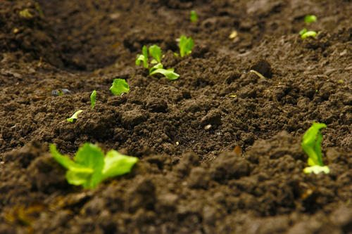
3-мавзу. Очиқ ва ёпиқ ерлар хақида маълумот

Slide 2
Режа:
1. Очиқ ерлар-Ўзбекистоннинг физик-географик ўрни ва уларнинг қисқача тавсифи.
2. Чўл, адир, тоғ минтақаларининг тупроқларига тавсиф бериш.
3. Шўрхок тупроқ ва тупроқнинг шўрланиш даражалари.
4. Ёпиқ ерлар – иссиқхоналар тўғрисида маълумот.
5. Иссиқхона турлари ва уларни тузилиши

Slide 3
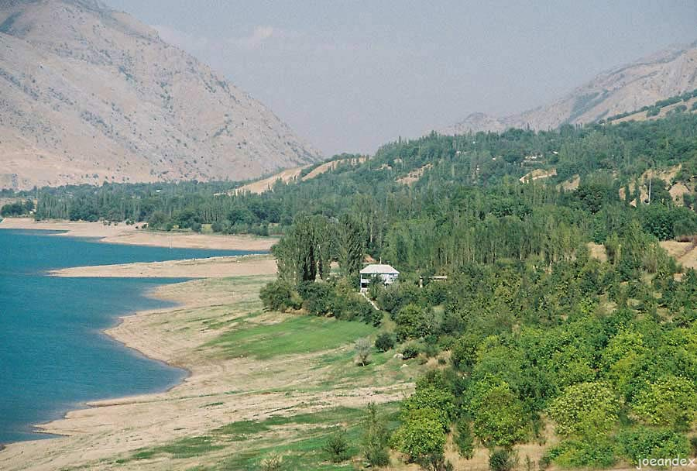
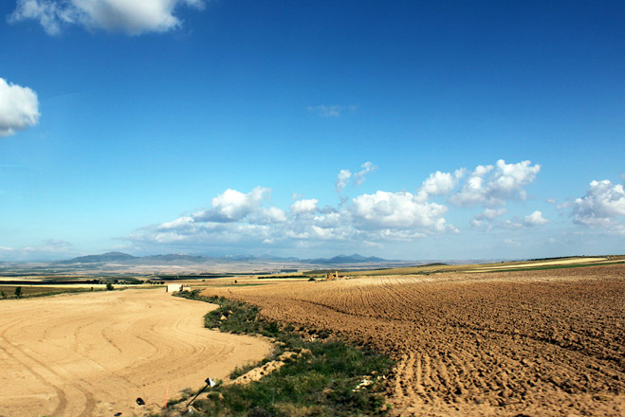
ОЧИҚ ЕРЛАР-ЎЗБЕКИСТОННИНГ ФИЗИК-ГЕОГРАФИК ЎРНИ ВА УЛАРНИНГ ҚИСҚАЧА ТАВСИФИ.
Ўзбекистоннинг ғарбий ва шимолий чегаралари текисликлардан, чекка шарқий қисми Тян-Шан ва Помир-Олой тоғ тизмасидан ўтади. Аммо тоғлар Ўзбекистон тупроқларининг яратилишида муҳим ролp ўйнаган. Ички геоморфологик хусусиятларини ҳисобга олган ҳолда тоғолди қия текисликларини тоғларга киритиш қабул қилинган.
Чунки тоғларнинг нураши жинслари тоғолди қия текисликларини ҳосил қилади ва тоғлар таoсирида тоғолдининг иқлими пайдо бўлади. Л.С.Берг (1913) Ўзбекистон ҳудудида Турон текислиги, Устюрт платоси ва Тян-Шан тоғ массиви каби геоморфологик элементларни ажратган. И.П.Герасимов (1937) бу схемани деталлаштириб тоғлар (ТянШан, Помир-Олой, Капетдоғ), супасимон қолдиқ ҳудудлар (Устюрт, Қизилқум, Шимолий Қорақум), қолдиқ тоғлар (Кулжуктов, Султонўзтоғ, Овминзатов ва бошқалар), тоғолди аккумулятив районлар ва қадимги аллювиал текисликлар (жануби-ғарбий Ўзбекистон ва Жанубий Қорақум), Каспий бўйи паст текислиги ва қумли районларга ажратди.

Slide 4
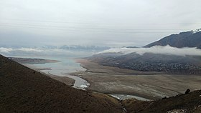
Ўзбекистоннинг катта қисмини эгаллаб ётган тўртламчи даврнинг континентал жинслари турли литологик таркибга эга бўлиб, тоғлардан текисларга томон табақаланиб, ўзгариб, нураб боради. В.Н.Вебер ўзининг машхур " Фарғона қуруқ делpталарининг миграцияси" (1932) номли асарида Фарғона водийсида дастлаб пайдо бўлган тоғ тизмаларидаги ёйилмаларнинг ўрни ўзгариб турганлигини илмий асосда тушунтириб берди. Ётқизиқлар ёйилмаларининг юқорисидан пастга томон тартиб билан: харсангтош, шағал, қум ва соз жинсларидан иборат табақалашиб жойланиши содир бўлади. Бу жараён биринчи марта Копетдоғёни қия текисликлари мисолида А.П.Павлов (1903) томонидан тасвирланган эди. Тоғолди крияликлари ва конуссимон ёйилмаларнинг ўрта қисмлари дағал ва қуйи қисмлари майин жинслардан ташкил топган

Slide 5
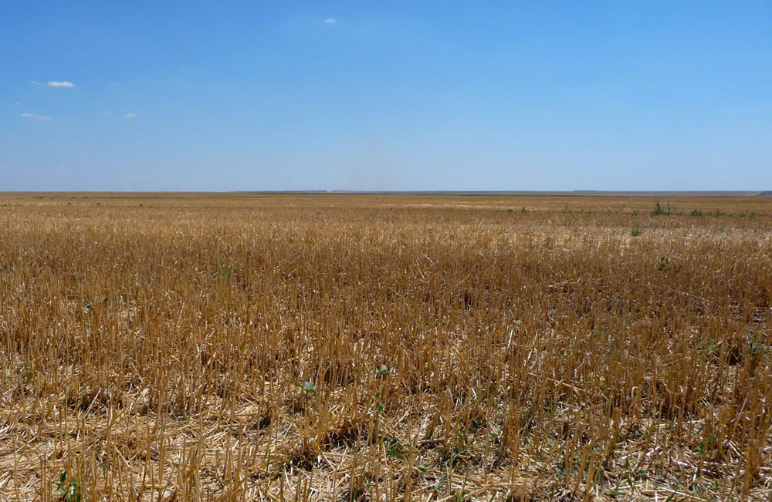
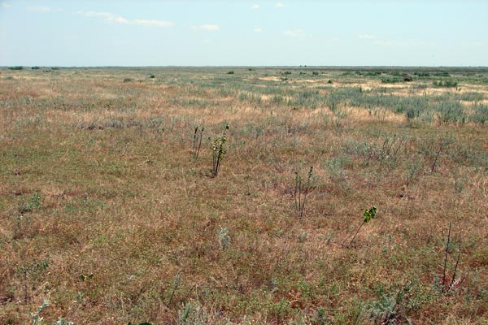
ЧЎЛ МИНТАҚАСИ
Чўл минтақасининг тупроқлари. Чўл зонаси жануб ва шарқда Копетдоғ, Олой ва Тян-Шан тоғларининг этакларигача, шимолда Каспий бўйи пасттекислиги орқали 45° шимолий кенглик орқали Орол кўлининг шимолий қирғоқлари, Казалинск, Балхаш кўлининг шимолий қисмидан ўтадиган жойларни ўз ичига олади. Булардан ташқари Фарғона водийсининг ғарбий ва марказий қисмлари, Сурхон-Шеробод массиви ҳам чўл зонасига киради. Қизилқумдаги Кулжуктов, Жетимтов, Овминзатов, Бўкантов, Султонўзтоғ, Белтовлар чўл зонасига мансубдир. Фақат абсолют баландлиги 833 м га етадиган Томдитовнинг юқорисигина оч бўз тупроқлар зонасига киради.

Slide 6

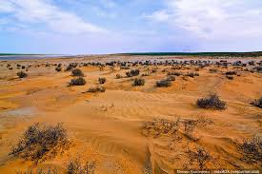
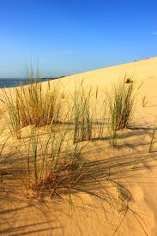
Рельефи, геологик тузилиши, тупроқ яратувчи жинслари
Чўл зонаси Турон текислигини ўз ичига олади. Унда пастроқ қолдиқ тоғлар, қадимий қолдиқ платолар, кенг аллювиал текисликлар мавжуд. Территориянинг анча қисми турли генезисидаги қумлар билан қопланган. Чекка қолдиқ тоғлар Нурота ва Зарафшон тоғларининг давоми бўлиб, чўл зонасига кирадиган қисмининг абсолют баландлиги 500 м дан ортмайди ва Нуротанинг бу қисми Бахилтов деб юритилади. Бахилтов палеозой ва бўр жинсларидан иборат. Охакрошлар, баoзан мармарлашган сланецлар, ер юзига чиқиб туради. Тупроқ бу жойда қумли - чақиқтош карбонатлашган жинслар устида яратилади. Зарафшон тизмасининг ғарбий давоми Зирабулоқ - Зиёвуддин кўтарилмаларининг Азкамар платоси ҳам чўл зонасига киради.

Slide 7
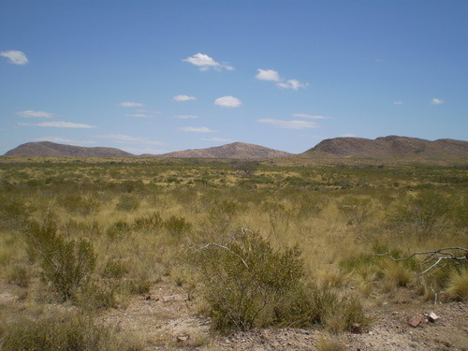
Ўсимликлари.
Ёғиннинг озлиги, ҳавонинг қуруқлиги ва иссиқлиги чўл зонасида ўзига хос ўсимликларнинг пайдо бўлишига олиб келган. Туркистон ландшафтларининг биринчи текширувчилари тошлоқ чўл, қумли чўл, глинали чўл ва шўрхок чўл деб ажратганлар.
Чўл ўсимликлари яшаш шароитларининг ноқулайликларига мослашиш учун кураш шароитида яратилгандир. Бундай мослашиш оқибатида филлия (баргсизлик), ксерофитлик ёки склерофиллик (япроқ юзасининг кичрайиши), суккулентлик (сувни тежаб сарфлашга мослашиш) каби хусусиятлар пайдо бўлган. Тошлоқ чўл ўсимликларининг типик вакиллари шувоқ ва шўралардир. Шўралардан буюрғун (Anabasis salsa), қайровуқ (Salsola rigida ), боялиш (Salsola arbuscula) ўсади. Шувоқ ва шўралар ўсиб ётган ерларда қирқбўғим (Anabasis brachiata)нинг айрим туплари аралашиб ўсади.

Slide 8
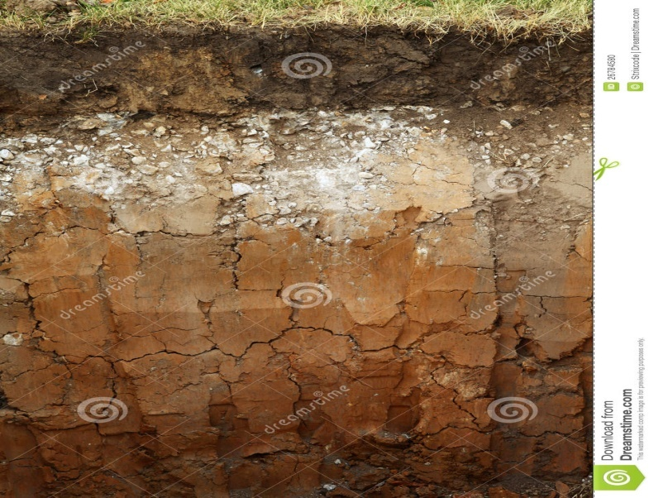
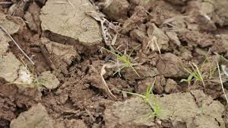
Бўз тупроқлар пояси (камари)нинг тупроқлари.
Бўз тупроқлар пояси тоғларнинг юксаклиги 250-400 метр дан 1400 метргача, жанубда 1500-1600 метр абсолют юксакликларини ишғол қилади. Биологик ва иқлимий шароитларнинг ифодаланишига кўра бу тупроқларнинг юқори чегараси ҳамма жойда ҳар хил юксакликлардан ўтади.
Кейинги йилларда тошкентлик тупроқшунослар Н.В.Кимберг, Б.В.Горбунов, А.З.Генусовлар томонидан олиб борилган текширишлар натижасида бўз тупроқлар пояси билан чўлларнинг биологик ва иқлимий шароитлари орасида муҳим фарқлар борлиги ва бу фарқлар бир-биридан ажралиб турадиган тупроқлар пайдо бўлганлиги аниқлади.

Slide 9
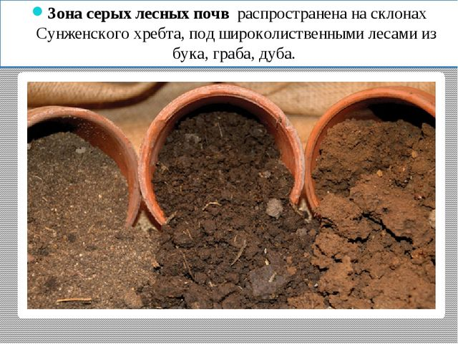
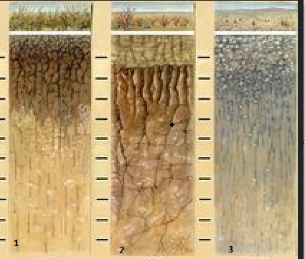
Текисликлардаги сигари юксаклик минтақаларқда ҳам сизот сувлари ер юзига яқин жойлашган ерларда гидроморф тупроқлар, гидроморф ва автоморф тупроқлар орасида элювиал-гидроморф тартиботдаги ўтма тупроқлар ҳосил бўлган. Бўз тупроқлар. пояси аталган тоғолди қия текислаклар ва паст тоғларда қуйидаги типлари тарқалган.
Бўз тупроқлар.
Ўтлоқи тупроқлар.
Ботқоқ тупроқлар.
Шўрхоклар.
.

Slide 10
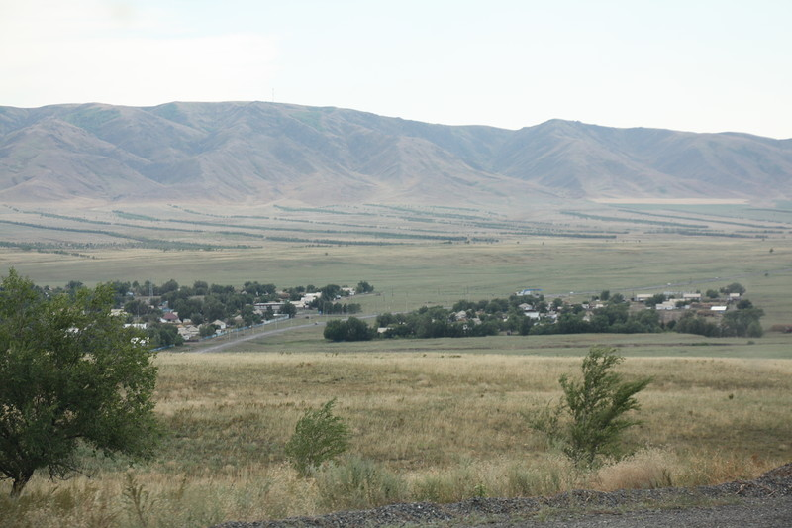
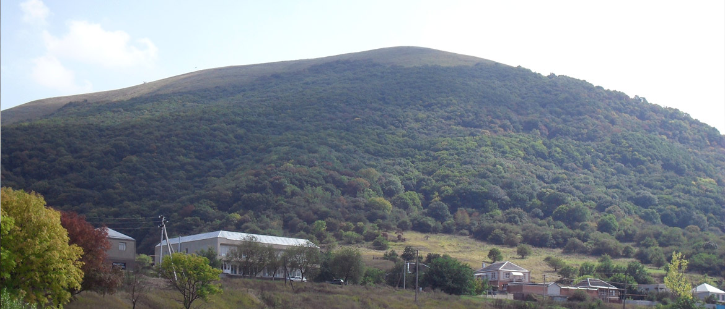
Ўртача юксак ва юксак тоғларнинг тупроқлари
Бу тупроқлар гарбий Тян-Шанда, Зарафшон, Ҳисор, Туркистон ва Олой тоғларида тарқалган бўлиб, Ўзбекистонга қарашли ерларда катта майдонларни ташкил қилмайди.
Ўзбекистон тупроқшунослари (Генусов, Горбунов, Кимберг, 1976) бу тупроқларнн қуйидагича таснифлаганлар:
Ўртача юқсак тоғ тупроқлари.
Жигарранг тупроқлар.
Тоғ-ўрмон қўнғир тупроқлари.
Юксак тоғ поясининг оч-қўнғир яйлов (ўтлоқи-дашт) тупроқлари.
Юксак тоғ ўтлоқи тупроқлари.
Юксак тоғ оч-қўнғир яйлов (ўтлоқи-дашт) тупроқлари.
Юксак тоғ ботқоқ тупроқлари.
.

Slide 11
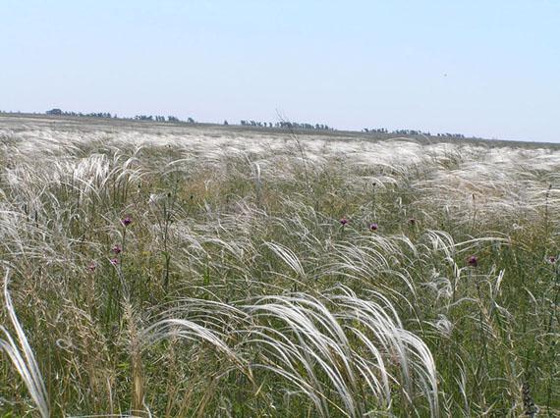
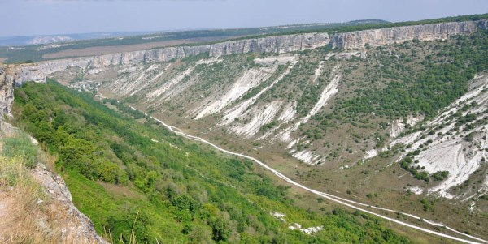
Туб жинслар устида яратилган тупроқларда элювийнинг лёссланиши кузатилади. Аммо қум фракциялари кўпаяди. Пастки қатламларга борган сари йирик чанг зарралари озайиб ил ва нозик фракциялар кўпаяди. А.Н.Розанов (1951) бунинг сабабини тупроқ профили бўйлаб тупроқ яратилиш ва нураш жараёнининг мураккабланишидан деб ҳисоблайди. Юқори қатламларда иссиқлик ва сув тартиботининг доимий эмаслигидан физик нураш кучлидир. Қуйи қатламаларда физик нураш кучсиз ва шунинг учун йирик қум ва скелетли зарралар кўп. Кимёвий нураш кучлилиги туфайли илк жинслар сероб.
.

Slide 12
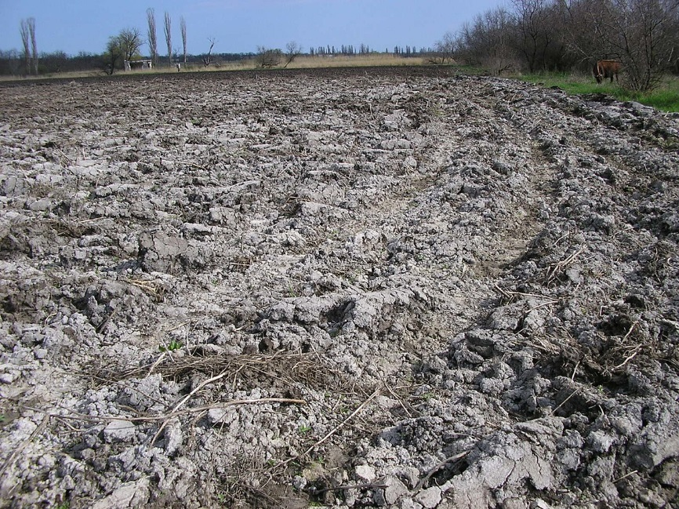
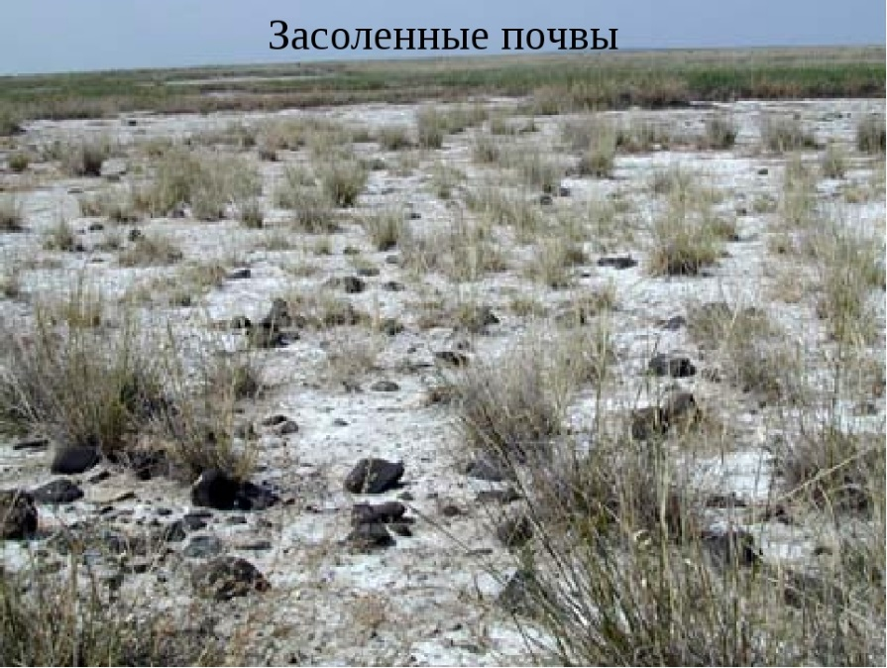
ШЎРХОК ТУПРОҚ ВА ТУПРОҚНИНГ ШЎРЛАНИШ ДАРАЖАЛАРИ
Шўр тупроқлар тарқалган худудлар катта миқѐсдаги тупроқ-геокимѐвий формация булиб, ута турли хил тупроқларни узида бирлаштиради. Унинг умумий белгилари қуйидагилардан иборат: аккумулятив ѐки палеаккумулятив ландшафтларда хосил булиши, юқори концентрациядаги эритмаларда сувда осон эрувчи тузларнинг тупроқ хосил булиш жараѐнларида иштирок этиши, усимлик- ларнинг ѐхуд тупроқ эритмаларининг юқори концентрацияси ѐхуд у ѐки бу тупроқ қатламларидаги ута юқори ишқорийлик сабабли нормал усиши ва ривожланиши учун ноқулай шароитларни вужудга келиши (бундан шўр тупроқларда усувчи галофитлар мустасно) ва бошқалар.

Slide 13
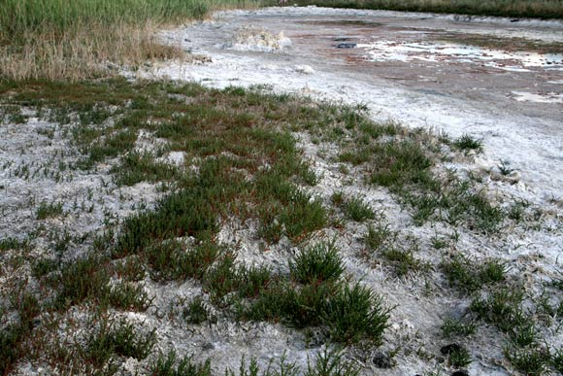
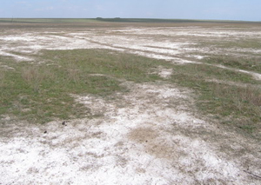
Шўрланган тупроқлар деб тупроқ профилида маданий усимликлар (галофит булмаган - шўрга чидамсиз) нинг ривожланиши учун захарли таъсир этувчи сувда осон эрувчи тузларнинг миқдорига айтилади.
Агар тупроқнинг юқориги 0-30 см ли қатламида 0,6% ортиқ сода 0,1% дан ортиқ хлор ва 2% дан ортиқ сульфатлар ушлаган шўрланган тупроқлар шўрхоклар деб аталади. Бундай табақаланиши тузларнинг турлича токсиклигида келиб чиқади. Масалан, энг токсик туз сода (Na₂CO₃) хисобланиб, унинг 0,6% миқдори тупроқни бутунлай унумсиз ерга айлантириб, 0,1% атрофидаги миқдори усимликларнинг нормал усиши ва ривожланишига салбий таъсир этади

Slide 14
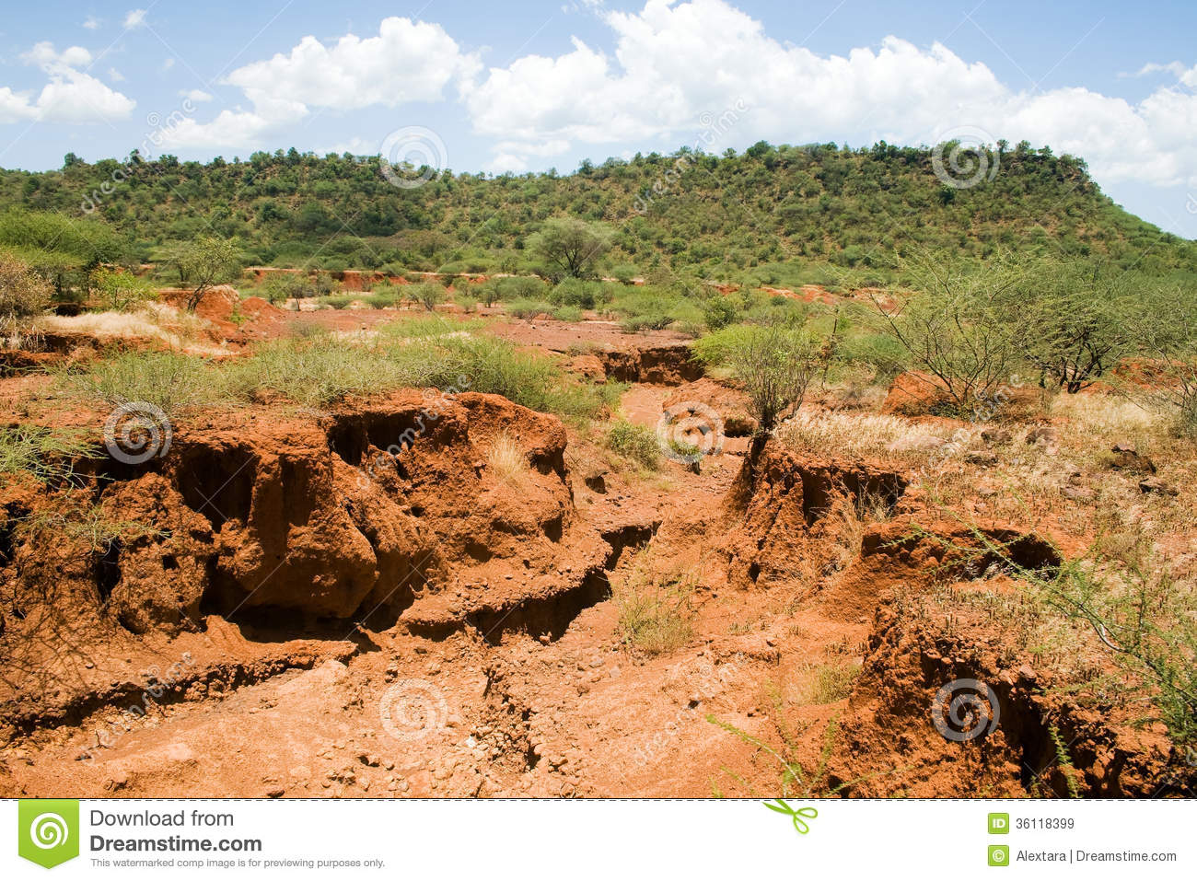
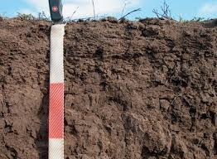
Шўрхоклар, қабул қилинган тупроқлар систематикасига кура, автоморф - грунт сувлари чуқур жойлашган майдонларда узида туз ушланган жинслардан ва гидроморф - минераллашган грунт сувлари таъсирида хосил булган шўрхокларга булинади. Автоморф шўрхоклар қуйидаги типчаларга: типик - қолдиқ, қайталанган ва тақирлашган; гидроморф шўрхоклар эса типик, утлоқи, ботқоқ, шорли (сор), лой-вулқонли ва тепа-дунглик типчаларига булинади.

Slide 15
Тупроқларнинг шўрланганлик даражаси буйича булиниши
Шўрланганлик | 0-100 см ли қатламдаги тузлар
даражаси | миқдори, %
 | қуруқ қолдиқ | шу жумладан хлор
1. Шўрланмаган | < 0,3 | < 0,01
2. Кучсиз шўрланган | 0,3 - 1,0 | 0,01 - 0,05
3. Уртача шўрланган | 1,0 - 2,0 | 0,05 - 0,10
4. Кучли шўрланган | 2,0 - 3,0 | 0,10 - 0,15
5. Шўрхоклар | > 3,0 | > 0,15

Slide 16
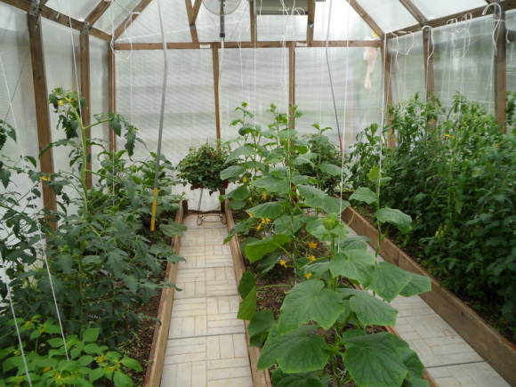
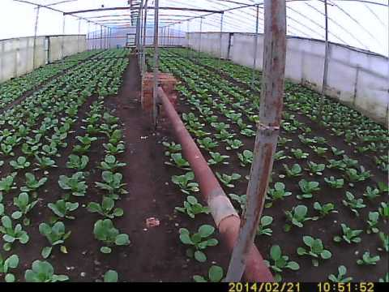
ЁПИҚ ЕРЛАР – ИССИҚХОНАЛАР ТЎҒРИСИДА МАЪЛУМОТ
Ёпиқ (ҳимояланган) майдон ҳақида тушунча ва уни аҳамияти. Экинларни мавсумдан ташқари фаслларда ўстириш мақсадида сунъий микроиқлим яратиш ёки табиий микроиқлимни яхшилаш учун қурилган иншоотлар ва участкалар ёпиқ (ҳимояланган) майдон дейилади.
Ёпиқ майдонлар қайд этилган мақсадларни ҳал этиш учун ҳар хил бўлади.
Асосан ҳимояланган иншоотлар, майдонлар тузилишининг мураккаблиги ва экинлар учун қулай шароит яратиш усулларига қараб 3 турга бўлинади:
Иситилган ер.
Парниклар.
Теплицалар (иссиқхоналар).
Notes:
Глицин аминокислотаси кўп бўлиб, бу ачитишда иштирок этиб, сут-қатиқ маҳсулотлари ишлаб чиқариш мумкин бўлади. Соя донидан мой, маргарин, пишглоқ, сут, ун, қандолат маҳсулоти, консервалар ишлаб чиқилади. Мой- лак бўёғ саноатида, совун ишлаб чиқаришда қўлланилади, ер юзида ишлаб чиқарилаётган ўсимлик мойининг 40% ни соя мойи ташкил қилади. Соянинг ватани - жанубий-шарқий Осиё. Хитойда эрамиздан 4 минг йил олдин маълум бўлган. қадимдан соя Ҳиндистон, Япония, Корея, Вьетнам ва Индонезияда экилиб келинган. Бу минтақада соядан 250 дан ортиқ таомлир тайёрланади.

Slide 17
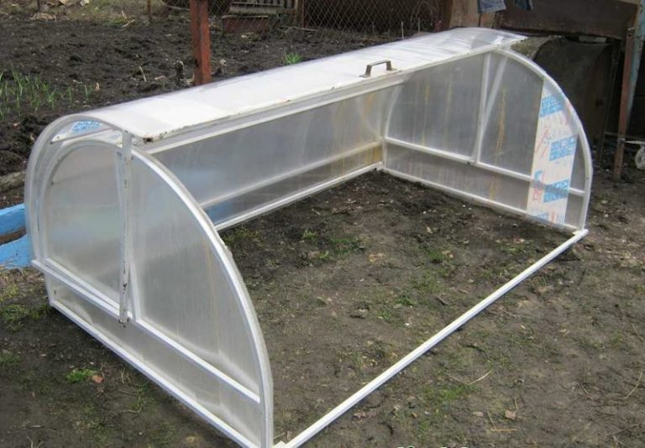
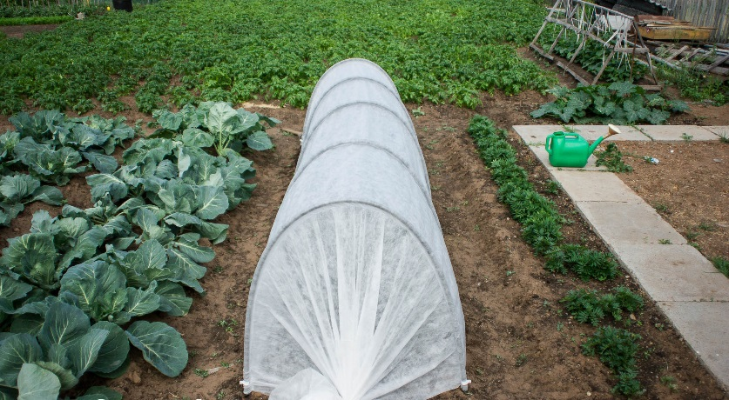
Иситилган ер.
Ўстириладиган экинлар ноқулай об-ҳаво шароитларидан (совуқ ва паст ҳароратдан) энг оддий иншоотлар ёки усулларда ҳимоялайдиган ер участкалари иситилган ер деб аталади. Бунга катта капитал маблағ талаб қилинмайди, лекин ҳосил очиқ даланикидан 2-3 ҳафта эрта етилади. Натижада 2-3 мартагача иссиқхонаникидан арзонга тушади. Бундан ташқари иситилган ерда дала учун кўчатлар етиштирилади. У иситиладиган ва иситилмайдиган хилларга бўлинади.

Slide 18
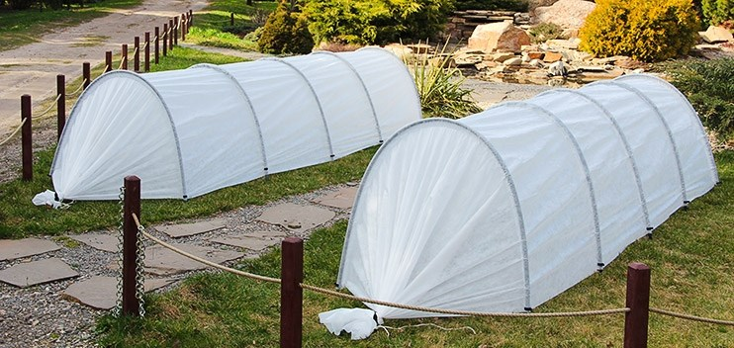
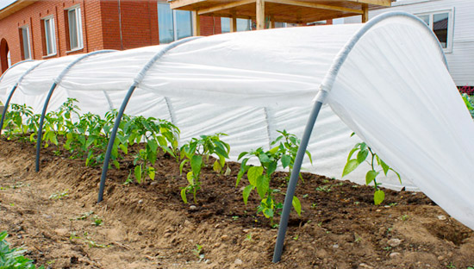
Чодирсимон синчлар.
Чодирсимон синчлар нишаби икки томонлама бўлади. Улар тўсин брусдан стропил таянчларидан тузилган. Таянчларни тупроқ юзасига жойлаб устидан тўсин тортилади. Синчларнинг тепасига плёнка ёпилади, унинг чеккаларига тупроқ тортилади ёки ёғоч бобиналарга маҳкамланади. Чодирсимон синчлар енгил ромлар ҳолида қурилади, уларнинг устидан плёнка тортилади. Ромларни туташтириб ўрнатилади, остки чеккасини тупроққа киргизилади. Қаторга жойланган бундай панеллар эни 80-100 см, баландлиги 40-60 см ва хоҳлаган узунликда чодир ҳосил қилади. Тонелларнинг учки томонлари учбурчак ромларга беркитилади.

Slide 19
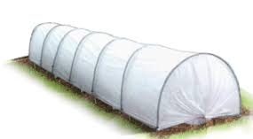
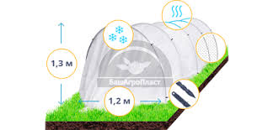
Парниклар.
Усти ёпилган экин ўстириладиган кичик габаритли чуқурчалардан иборат бўлиб, тупроғи билан қопқоғи ўртасидаги оралиқ (баландлик) паст бўлгани туфайли, унга ташқаридан туриб хизмат қилинади. Шунинг учун ҳаво ёмғирсиз, совуқсиз пайтлардагина парникларда ишлаш мумкин.
Парниклар доимий ва кўчма, ер усти ва чуқурда жойлашган, биологик, техник ва қуёш нури ёрдамида иситиладиган, томи бир, икки нишабли, фойдаланишига қараб эртаги, ўртаги ва кечки бўлади.

Slide 20
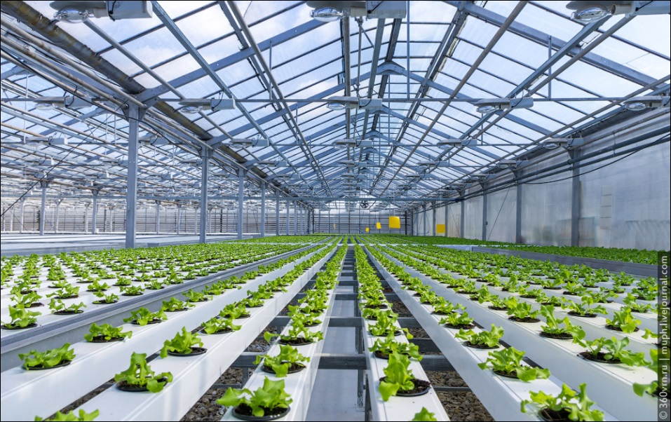
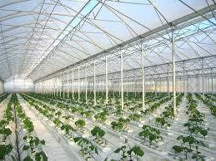
Теплицалар (иссиқхоналар).
Экин ўстириладиган иншоотларнинг энг самарали тури бўлиб, уларда замонавий воситалар ёрдамида ўсимликлар учун энг қулай шароит яратиш мумкин. Иссиқхоналарнинг тузилишида ўзига хос томонлари бўлиб, уларда ер билан том орасида баландлик катта. Унинг парникдан фарқи шундан келиб чиқиб, ичида машиналар ва хизматчилар бемалол ишлайди. Теплицалар мавсумсиз фаслларда маҳсулот етиштириш ҳамда кўчатлар ўстириш учун хизмат қилади.

Slide 21
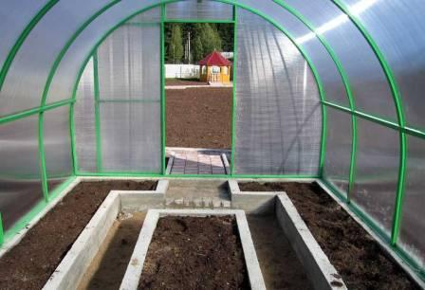
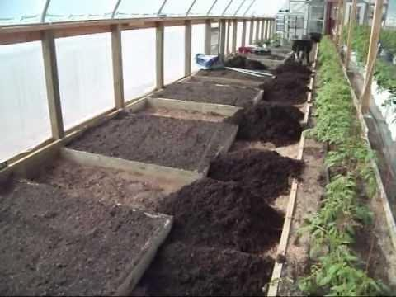
Ёпиқ майдонлар учун жой танлаш ва уни ташкил этиш.
Ҳимояланган ер иншоотларини тўғри жойлаштириш унинг муваффақиятли ишлаши учун заминдир.
Жойни танлаш комиссияси таркибига буюртмачилардан ҳам вакиллар киради. Жойни танлаш далолатнома билан расмийлаштирилади.
Парник ва блокли исиқхоналар жойлаштириладиган жой инвентарь майдон йиғиндисидан 2-2,5 марта катта бўлиши керак. Танланган жой яқинида цехни кенгайтириш, иситилган ерни ташкил қилиш, кўп йилликларни ўстириш ва тупроқ тайёрлаш имконини берувчи бўш майдон бўлиши керак.

Slide 22
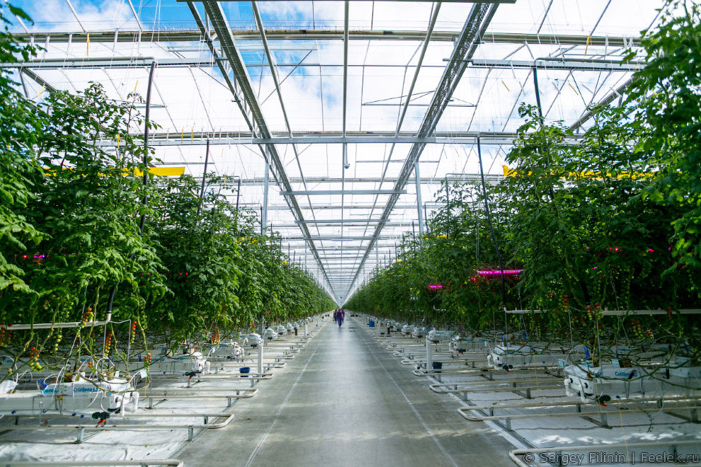
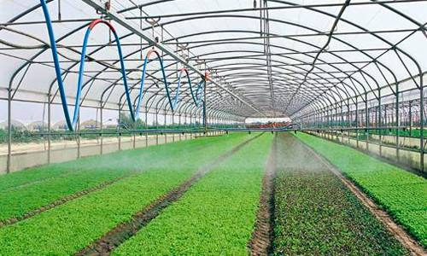
Замонавий иссиқхона комплексларининг ёрдамчи бинолари рўйхатига маъмурий ва жамоа ташкилотлари, лаборатория бинолари, хўжалик-омбор мақсадларидаги бинолар, маиший бинолар, инженерлик хизматлари бинолари киради. Уларнинг майдонлари ҳисоб-китоблар воситасида аниқланади ва “Қурилиш норма ва қоидалари” талабларини ҳисобга олиб лойиҳалаштирилади. Бир-бирини чанглатувчи ўсимликлар, айниқса бодринг учун иссиқхонанинг 500 м2 ига 1 оила ҳисобидан асалари назарда тутилиши керак.

Slide 23
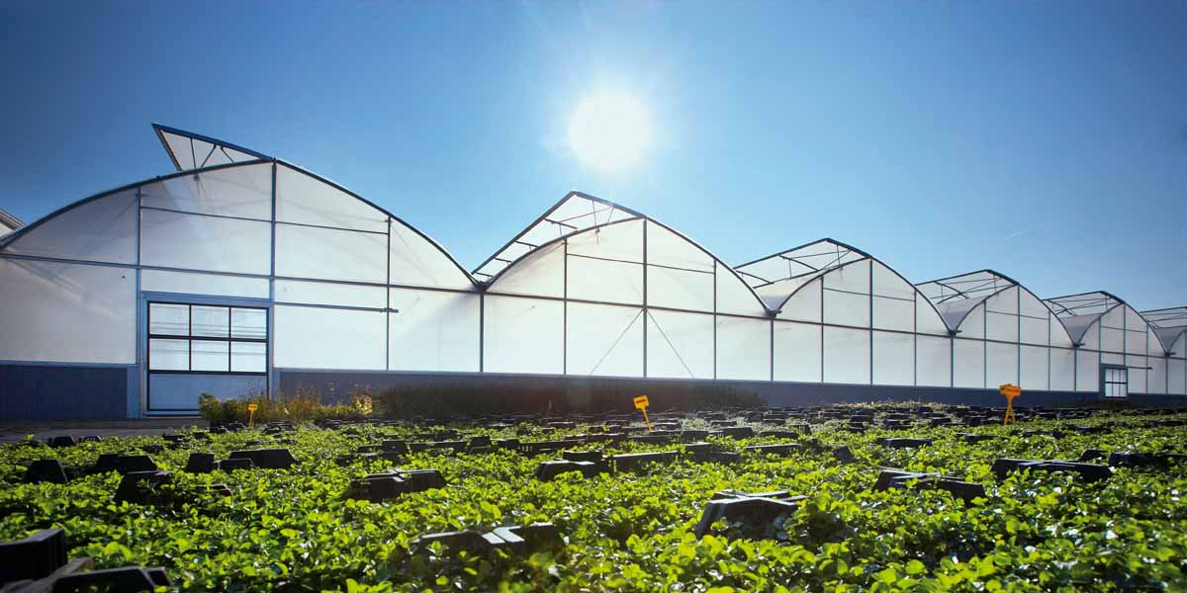
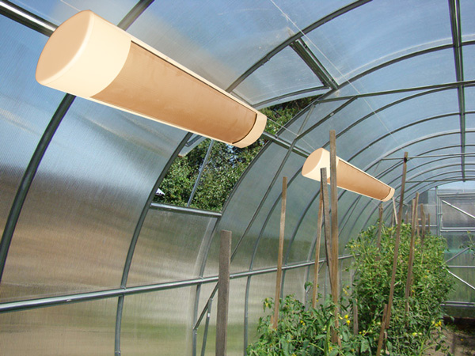
Ёпиқ майдон иншоотларида тупроқ - иқлим шароити ва уни бошқариш усуллари
Ҳимояланган иншоотларда тупроқ-иқлим шароити сабзавотлар ҳосилининг шаклланишида алоҳида ўрин тутади. Иситиш тармоқлари билан жиҳозланган, шунингдек, вентиляция, газ, электр ёритгичлари билан таъминланган замонавий иссиқхоналарда ўсимликларнинг талабига мос сунъий иқлим яратиш мумкин.

Slide 24
Ҳимояланган майдонлар асосан 3 усулда иситилади:
Гелиоиситиш (қуёш нури ёрдамида иситиш);
Биологик иситиш (турли органик материалларнинг аэроб чиришидан ажралиб чиқадиган иссиқлик).
Техник иситиш (газ, кўмир, нефть ва нефть маҳсулотлари, электр токи ёрдамида иситиш)

Slide 25
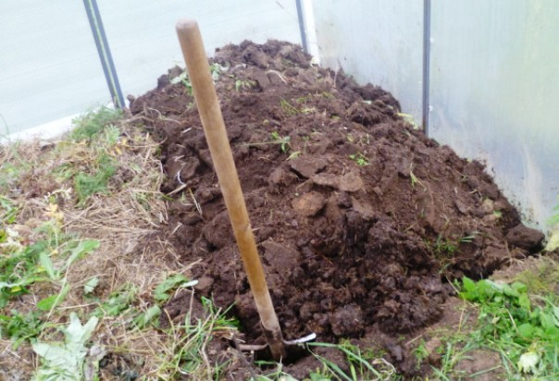
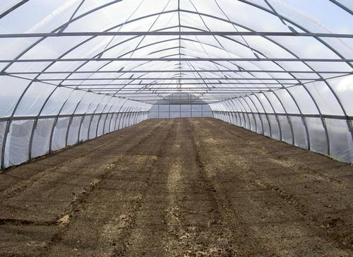
Ёпиқ майдон тупроғига талаблар ва ўсимликларнинг озиқланиши.
Ёпиқ майдонларда ўсимликлар сунъий тайёрланган тупроқда ўстирилади. Парниклар, кўчатхоналар ва стеллажли иссиқхоналарда тупроқ ҳар йили алмаштириб турилади. Тупроқли иссиқхоналарга эса ҳар йили маҳаллий ва минерал ўғитлар солиниб, ернинг юза 0-10 см қатлами икки йилда бир марта алмаштириб турилади.
Ёпиқ майдон учун тайёрланган тупроқ унумдор, механик таркиби енгил, ҳаво ҳамда сув ўтказиш қобилияти яхши, сув сўриш қобилияти катта, тупроқ эритмасининг реакцияси нейтрал ёки кучсиз ишқорий ва кислотали, касаллик тарқатувчи микроорганизмлар ва зараркунандалардан ҳоли бўлиши шарт.

Slide 26
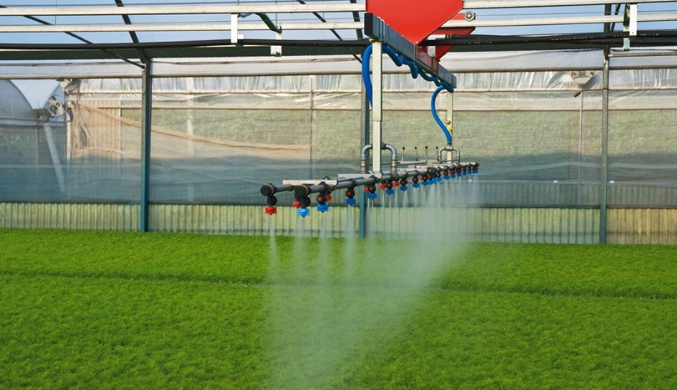
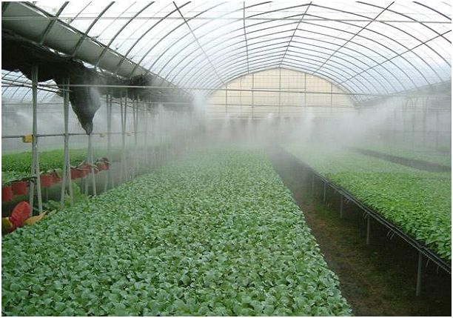
Ёпиқ майдонларда намлик ва газ режими.
Кўчатхона ва иссиқхоналарда айниқса, тупроқ қатлами юпқа бўлган стеллажли теплицаларда, тупроқдаги нам ҳаддан ташқари тез буғланади. Шунинг учун уларда тупроқ ҳамда ҳаво намлигини ростлаб туриш биринчи даражали аҳамиятга эга.
Тупроқнинг нисбий намлиги тўла нам сиғимининг тахминан 70 % атрофида бўлиши ва ўсимликларнинг турига, ёшига ҳамда ривожланиш фазасига қараб 60 % дан 80-90 % гача ўзгариб туриши мумкин.

Slide 27
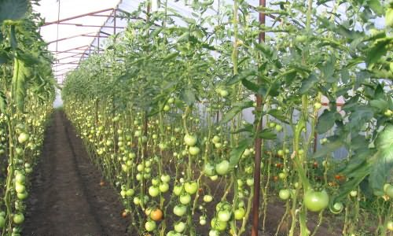
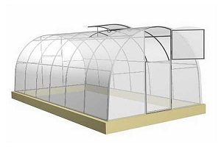
Завод ва фабрикалар яқинида жойлашган катта теплица хўжаликларида саноат корхоналаридан чиқадиган тутун-куюнди газлар таркибидаги карбонат ангидриддан фойдаланиш мақсадга мувофиқдир. Бундай газлар махсус фильтрларда тозаланиб, қувурлар орқали теплицаларга юбориб турилади.
Намлик, карбонат ангидрид ва иссиқлик миқдори ортиб кетса, парник-теплица ичи шамоллатилади. Шамоллатиш айни вақтда уч факторга: ҳавонинг ҳароратига, намлигига ва газ таркибига таъсир этади, шунинг учун ундан шундай фойдаланиш керакки, у факторлардан бирини ўзгартирсин-у, аммо бошқаларининг кераксиз ўзгаришига сабаб бўлмасин. Шамоллатишдан мутлақо фойдаланмаслик асло мумкин эмас, чунки шамоллатиб турилмайдиган парник ва теплицалардаги ўсимликлар тез-тез касалликка чалинади.

Slide 28
ЭЪТИБОРИНГИЗ
УЧУН
РАХМАТ !

